Slide 1
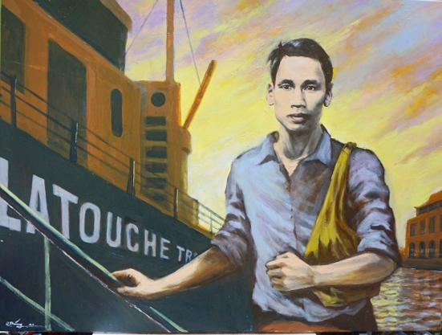
Theo dấu chân Bác
Bác Hồ (Nguyễn Ái Quốc, Hồ Chí Minh) đã bôn ba khắp năm châu bốn biển để tìm con đường cứu nước. Kể tên một số nơi Bác đã từng đặt chân tới.
Notes:
Trong suốt hành trình 30 năm bôn ba tìm đường cứu nước, giải phóng dân tộc ấy, Nguyễn Tất Thành - Nguyễn Ái Quốc đã đi qua 3 đại dương, 4 châu lục, qua gần 30 quốc gia, hàng trăm thành phố, vượt qua muôn vàn gian khổ, chông gai và làm rất nhiều nghề để kiếm sống, với quyết tâm cháy bỏng: “Tự do cho đồng bào tôi, độc lập cho Tổ quốc tôi, đấy là tất cả những điều tôi muốn, đấy là tất cả những điều tôi hiểu”. ”. Trong bài học ngày hôm nay, chúng ta cùng tìm hiểu rõ hơn về tài năng, trí tuệ và nhân cách của Bác qua văn bản “Lai Tân”

Slide 2
Pháp
Mỹ
Anh
Trung Quốc
Thái Lan
Đức
Liên Xô
Đức
Bỉ
Bồ Đào Nha
Tây Ban Nha
Hoa Kỳ
Singapore
Ai Cập
…
Notes:
https://www.baoquangbinh.vn/chinh-tri/202006/cuoc-doi-va-su-nghiep-cach-mang-cua-chu-tich-ho-chi-minh-2178304/
Nhãn quan của một bậc vĩ nhân đã đi nhiều, thấy nhiều, hiểu nhiều vấn đề của đời sống xã hội

Slide 3

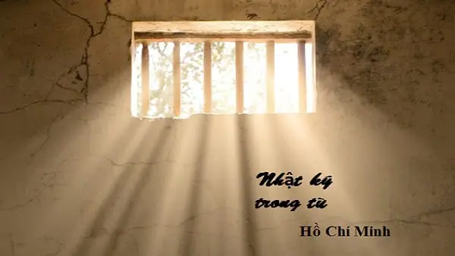
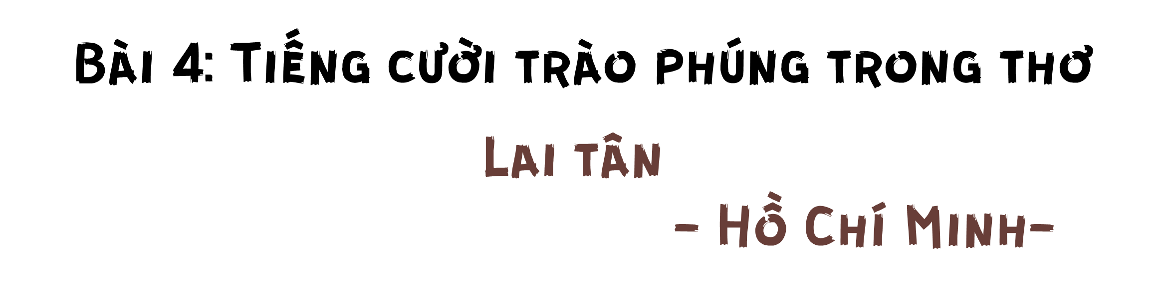
TIẾT 47,48

Slide 4

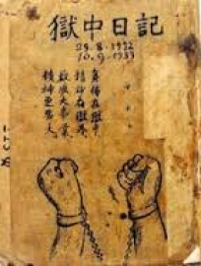


Slide 5
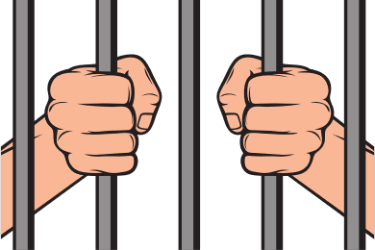
1. Đọc
Đọc to, rõ ràng, diễn cảm
Đọc theo thứ tự bản Phiên âm – dịch nghĩa – dịch thơ
Giọng điệu: khoan thai, nhẹ nhàng nhưng châm biếm, giễu cợt
Chú ý chiến lược đọc được nêu ở bên phải văn bản.

Slide 6


Phiên âm:
Giam phòng ban trưởng thiên thiên đổ,
Cảnh trưởng tham thôn giải phạm tiền;
Huyện trưởng thiêu đăng biện công sự,
Lai Tân y cựu thái bình thiên.
Dịch nghĩa:
Ban trưởng nhà giam ngày ngày đánh bạc,
Cảnh trưởng tham lam ăn tiền phạm nhân bị áp giải;
Huyện trưởng chong đèn làm việc công,
Lai Tân vẫn thái bình như xưa.
Dịch thơ:
Ban trưởng nhà lao chuyên đánh bạc,
Giải người, cảnh trưởng kiếm ăn quanh,
Chong đèn, huyện trưởng làm công việc,
Trời đất Lai Tân vẫn thái bình.

Slide 7

2. Tìm hiểu chung
a. Tác giả
Notes:
Trong suốt cuộc đời hoạt động cách mạng của mình, Bác đã dùng văn chương như một thứ vũ khí sắc bén để đầu tranh với kẻ thù. Bác ra đi không chỉ để lại một sự nghiệp cách mạng vĩ đại mà còn để lại một sự nghiệp văn học lớn lao. Một trong những quan điểm nghệ thuật của Người là " Văn hóa nghệ thuật cũng là một mặt trận, anh chị em nghệ sĩ là chiến sĩ trên mặt trận ấy". Trong một bài thơ Bác viết ở nhà lao Tưởng Giới Thạch cũng có câu: " Nay ở trong thơ nên có thép Nhà thơ cũng phải biết xung phong".

Slide 8
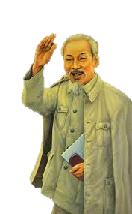
2. Tìm hiểu chung
a. Tác giả
- Hồ Chí Minh (1890-1969) quê Nghệ An
- Là nhà cách mạng, chiến sĩ, thi sĩ và là vị lãnh tụ đáng kính của nước Việt Nam.
- Người sáng tác ở nhiều thể loại: Thơ, văn chính luận, viết báo,…
- Một số tác phẩm nổi tiếng: Nhật kí trong tù, Tuyên ngôn độc lập,…

Slide 9
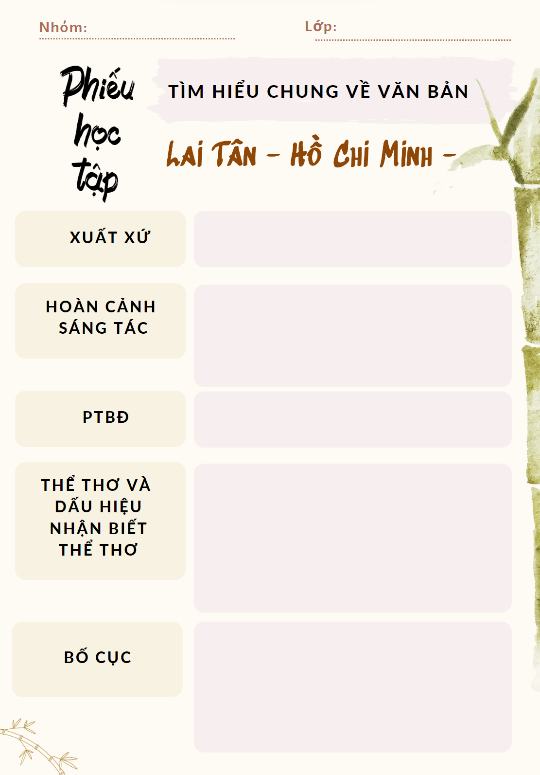

2. Tìm hiểu chung
b. Tác phẩm
Hoạt động nhóm bàn
- Hoàn thiện phiếu học tập: Tìm hiểu chung về văn bản “Lai Tân” – Hồ Chí Minh
- Thời gian: 3 phút

Slide 10
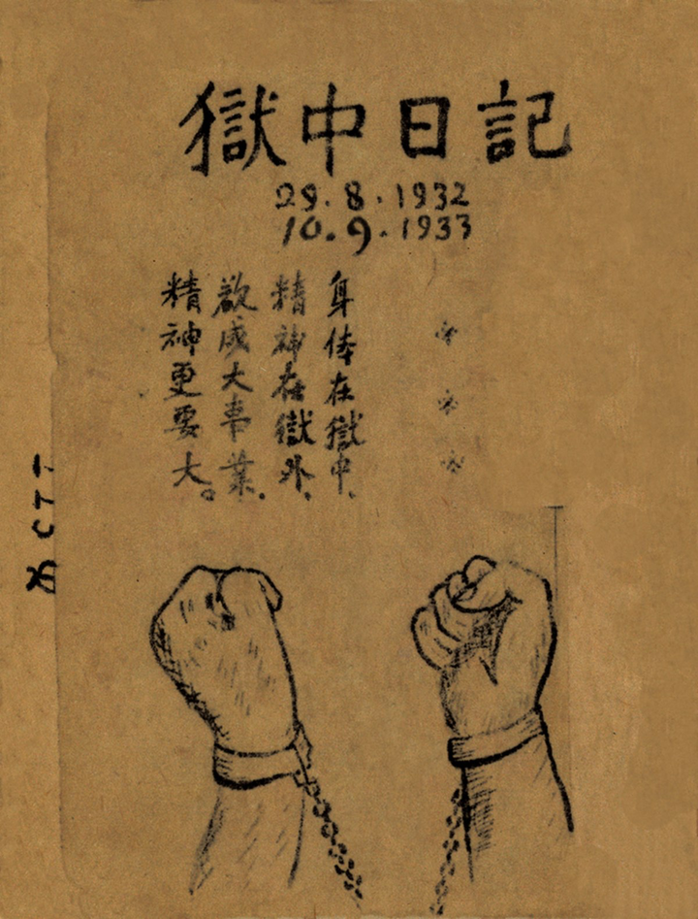

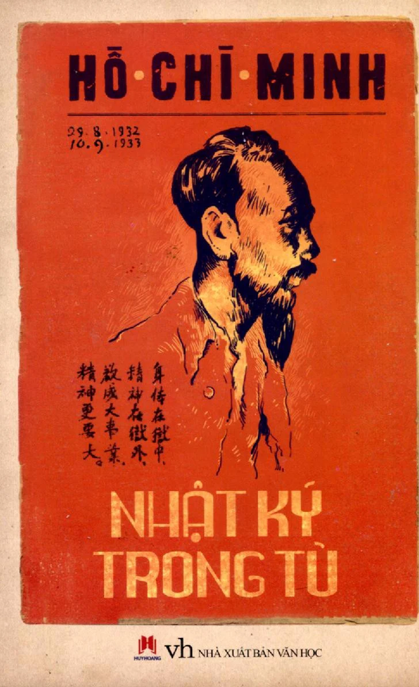

2. Tìm hiểu chung
b. Tác phẩm
Xuất xứ
Hoàn cảnh sáng tác
Bài thơ thứ 96, trích “Nhật kí trong tù”, Hồ Chí Minh
Sáng tác trong khoảng bốn tháng đầu của thời gian Hồ Chí Minh bị giam giữ tại các nhà tù của bọn Quốc dân đảng Trung Quốc ở Quảng Tây
Notes:
Tập “Nhật kí trong tù” gồm “Lời đề từ” và 133 bài thơ chữ Hán được Hồ Chí Minh sáng tác trong thời gian bị giam giữ và giải đi qua nhiều nhà tù của Quốc dân đảng tại tỉnh Quảng Tây, Trung Quốc (từ ngày 29 đến tháng 8 năm 1942 đến ngày 10 tháng 9 năm 1943).
HCST: “Lai Tân” là bài thơ thứ 96 của tập thơ, đc sáng tác trong 4 tháng đầu khi Bác bị giam giữ tại các nhà tù của bọn Quốc dân đảng Trung Quốc ở Quảng Tây. Tho HCM trong tập Nhật kí trong tù rất phong phú, đa dạng về nội dung và hình thức thơ trữ inhg, thơ tự sự, thơ tự trào, thơ hài hước hay là thơ châm biếm, đả kích… và Lai Tân thuộc 1 trong số những bài thơ đả kích đặc sắc nhất của CT HCM trong tập Nhật kí trong tù.
Nêu xuất xứ, hoàn cảnh sáng tác của bài thơ
Xác định thể thơ, cho biết dấu hiệu nào giúp em nhận ra thể thơ đó
Phương thức biểu đạt chính của văn bản là gì?
Chỉ ra bố cục của bài thơ?

Slide 11
2. Tìm hiểu chung
b. Tác phẩm
Ban trưởng nhà lao chuyên đánh bạc,
Giải người, cảnh trưởng kiếm ăn quanh,
Chong đèn, huyện trưởng làm công việc,
Trời đất Lai Tân vẫn thái bình.
- 4 câu
7 chữ/câu
T B T
Thể thơ
- Luật trắc
B T B
- Niêm: câu 1-4; 2-3
Thất ngôn tứ tuyệt Đường luật
B T B
- Nhịp: 4/3; 2/2/3
T B T
Notes:
Nhất tam ngũ bất luận, nhị tứ lục phân minh
Bài thơ “Lai Tân” thuộc thể thơ tứ tuyệt Đường luật. Cơ sở để nhận biết điều đó là bài thơ có bốn câu, mỗi câu bảy chữ; có luật (nguyên tác luật bằng, bài thơ dịch luật trắc); có niêm (niêm giữa câu 2 và 3); gieo vần chân ở các câu chẵn; nhịp câu thơ được ngắt chẵn trước, lẻ sau (2/2/3 hoặc 4/3)

Slide 12
2. Tìm hiểu chung
b. Tác phẩm
PTBĐ
Bố cục
Biểu cảm
- 3 câu đầu: Thực trạng chính quyền Lai Tân
- Câu cuối: Thái độ của tác giả

Slide 13

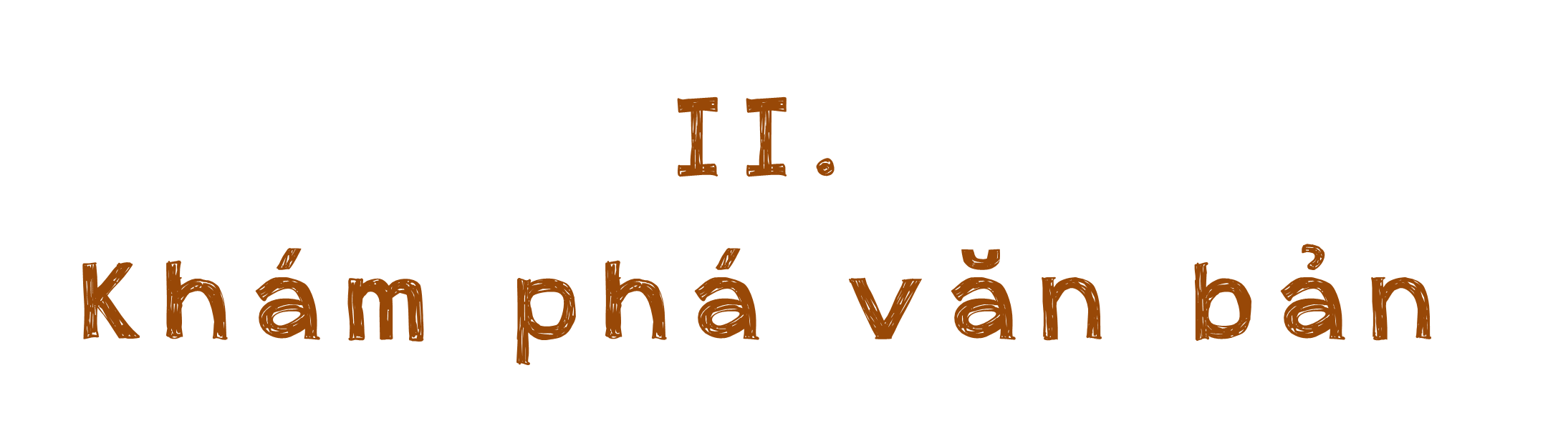


Slide 14





Slide 15
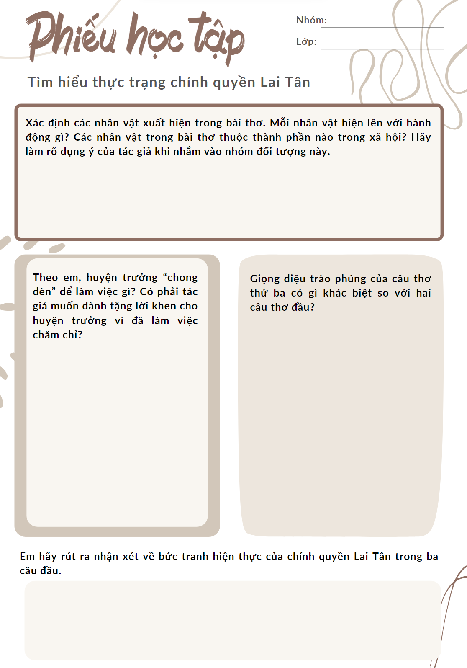
Tái hiện
thực trạng chính quyền Lai Tân
Hoạt động nhóm
- Hoàn thiện phiếu học tập Tìm hiểu thực trạng chính quyền Lai Tân
- Thời gian: 10 phút
(Khuyến khích các nhóm kết hợp tranh vẽ, hình ảnh,…thuyết trình)

Slide 16

a. Các nhân vật trong bài thơ
Ban trưởng nhà lao chuyên đánh bạc,
Giải người, cảnh trưởng kiếm ăn quanh,
Chong đèn, huyện trưởng làm công việc,
Ban trưởng nhà lao: Trông coi tù nhưng ngày ngày đánh bạc
Cảnh trưởng: Giải người nhưng tham ăn tiền của phạm nhân
Huyện trưởng: chong đèn làm “công việc”
Notes:
Xác định các nhân vật xuất hiện trong bài thơ. Mỗi nhân vật hiện lên với hành động gì? Các nhân vật trong bài thơ thuộc thành phần nào trong xã hội? Hãy làm rõ dụng ý của tác giả khi nhắm vào nhóm đối tượng này.

Slide 17

Ban trưởng nhà lao: Trông coi tù nhưng ngày ngày đánh bạc
Cảnh trưởng: Giải người nhưng tham ăn tiền của phạm nhân
Huyện trưởng: chong đèn làm “công việc”
Là công chức, viên chức thuộc bộ máy chính quyền, những người thuộc giai tầng thống trị trong xã hội.
Không làm đúng chức năng của mình
➔ Tính lố bịch, tạo tiếng cười trào phúng.
Notes:
Mục đích của công việc đáng ra phải làm theo chức trách (ban trưởng, cảnh trưởng) là giữ trật tự, an ninh cho xã hội, nhưng mục đích những việc thường làm trên thực tế (đánh bạc, kiếm ăn) lại là trục lợi cá nhân. Sự ngược đời này đã chỉ ra tính lố bịch, làm lộ rõ bản chất xấu xa của ban trưởng, cảnh trưởng, từ đó tạo tiếng cười trào phúng trực diện nhằm vào những đối tượng này.

Slide 18


Chong đèn, huyện trưởng làm công việc,
Huyện trưởng: chong đèn làm “công việc”
- “chong đèn”: đang thực hiện công việc của mình đến tận khuya.
+ Năng lực huyện trưởng kém, nên có làm việc tận khuya thì sự thối nát, mục ruỗng trong bộ máy cai trị địa phương (mà ông ta là người đứng đầu) vẫn không thay đổi
+ Huyện trưởng không kém, nhưng “công việc” mà ông ta làm tận khuya không phải là việc có ích cho người dân, cho xã hội, mà là một công việc mờ ám nào đó
Notes:
Theo em, huyện trưởng “chong đèn” để làm việc gì? Có phải tác giả muốn dành tặng lời khen cho huyện trưởng vì đã làm việc chăm chỉ?
+“Chong đèn, huyện trưởng làm công việc”, chưa nói rõ làm công việc gì nên thông tin chưa rõ khen hay chê. Việc huyện trưởng phải “chong đèn” cho thấy nhân vật này đang thực hiện công việc của mình đến tận khuya. Nếu nhân vật này thực sự làm việc đúng chức phận, vì dân vì nước, thì ý thơ chính là bày tỏ sự khen ngợi.
- Tuy nhiên, dù “chăm chỉ” như vậy, nhưng trong địa bàn huyện mà ông ta quản lí, ngay cả những người làm công tác an ninh trật tự cũng vi phạm pháp luật, chỉ toan tính mưu lợi cá nhân thì chỉ có hai khả năng xảy ra: một là năng lực huyện trưởng kém, nên có làm việc tận khuya thì sự thối nát, mục ruỗng trong bộ máy cai trị địa phương (mà ông ta là người đứng đầu) vẫn không thay đổi; hai là huyện trưởng không kém, nhưng “công việc” mà ông ta làm tận khuya không phải là việc có ích cho người dân, cho xã hội, mà là một công việc mờ ám nào đó. NV chúng ta thấy rằng ban trưởng, cảnh trưởng, huyện trưởng đều là những người giữ chức vụ cấp trưởng những người đứng đầu của tổ chức cơ quan dại diện cho bộ máy nhà nc những ng thực thi công lí những lại làm những việc trái chức trách, nvu, trái với pháp luật. Cái xấu ở mỗi nv khong chỉ dừng lại ở cái xấu của cá nhân mà cái xấu mang tính đại diện

Slide 19

b. Giọng điệu trào phúng trong bài thơ
Ban trưởng nhà lao chuyên đánh bạc,
Giải người, cảnh trưởng kiếm ăn quanh,
Chong đèn, huyện trưởng làm công việc,
Hai câu thơ đầu
Câu thơ thứ ba
Giọng điệu đả kích (từ ngữ thô mộc, suồng sã)
Mỉa mai – châm biếm (tạo ra yếu tố vô lí hoặc thiếu lô-gic, đảo lộn trật tự thông thường)
→ Tác giả hướng tiếng cười phê phán vào giai tầng thống trị trong xã hội để châm biếm, đả kích, tố cáo tình trạng mục nát, ở Lai Tân thời bấy giờ.
→ Cái thối nát cực đại trở thành sự thường, được che đậy khéo léo để cuộc sống yên ổn.
➔ Tiếng cười phê phán có chiều sâu trí tuệ.
Notes:
Giọng điệu trào phúng của câu thơ thứ ba có gì khác biệt so với hai câu thơ đầu?
Các nhân vật trong trong bài thơ Lai Tân thuộc thành phần nào trong xã hội? Hãy làm rõ dụng ý của tác giả khi nhằm vào nhóm đối tượng này.

Slide 20

Ban trưởng nhà lao chuyên đánh bạc,
Giải người, cảnh trưởng kiếm ăn quanh,
Chong đèn, huyện trưởng làm công việc,
➔ Chỉ bằng ba câu thơ kể, tả bình thản, bộ máy lãnh đạo của huyện Lai Tân đã hiện ra một cách rõ nét với những mặt tiêu cực, từ đó làm nổi bật lên sự thối nát của chính quyền huyện.
Notes:
Em hãy rút ra nhận xét về bức tranh hiện thực của chính quyền Lai Tân trong ba câu đầu.
Chính những kẻ đại diện cho chính quyền, cho luật pháp lại ngang nhiên vi phạm pháp luật… Một kiểu nhà tù như vậy với những kẻ cai tù như vậy thì liệu thiên hạ có thái bình thực sự hay không?

Slide 21
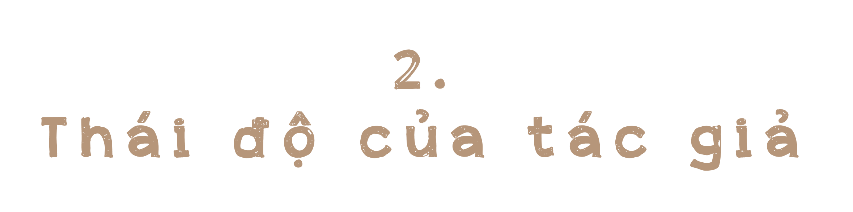
Notes:
Phát vấn: Xác định mâu thuẫn trái tự nhiên giữa 3 câu thơ đầu với câu thơ cuối. Qua từ “thái bình” ở câu thơ cuối, em nhận ra sắc thái của tiếng cười trào phúng trong bài thơ là gì?

Slide 22

Trời đất Lai Tân vẫn thái bình.
Mâu thuẫn trái tự nhiên
Ba câu đầu kể về những việc bất bình thường theo lẽ thường
Kết luận bằng một câu phơi bày thực trạng xã hội: “Trời đất Lai Tân vẫn thái bình”
+ “Thái bình” khi mà ban trưởng vi phạm pháp luật (đánh bạc)
+ Cảnh trưởng chỉ tìm cách tư lợi (kiếm ăn quanh)
Thái bình giả tạo, cách nói ẩn dụ, ví von
➔ Cái bất thường bỗng chốc trở thành bình thường, đó là tiếng cười được tạo ra một cách chua cay.
Notes:
Bình: Câu thơ cuối đã kết luận một cách đầy thâm thúy, đầy ý vị. Xh liệu có bình yên khi mà bộ máy cai trị, quan lại làm vc cá nhân,tư lợi trái với công lí.
“Trời đất Lai Tân vẫn thái bình” + “Thái bình” khi mà ban trưởng vi phạm pháp luật (đánh bạc) + Cảnh trưởng chỉ tìm cách tư lợi (kiếm ăn quanh) Thái bình giả tạo, cách nói ẩn dụ, ví von. Khi ng đọc nhận ra mẫu thuẫn giữa vẻ bề ngoài thái bình với thực chất mục ruỗng, thối nát của Xh cũng là lúc tiếng cười trào phúng đc thể hiện.
Một trong những bút pháp để tạo ra tiếng cười trong nghệ thuật trào phúng là khai thác mâu thuẫn trái tự nhiên
Hai chữ “thái bình” cuối văn bản vì thế vừa miêu tả được vẻ bề ngoài yên bình, tốt đẹp giả tạo, vừa là cách nói ngược để tạo tiếng cười trào phúng, châm biếm nhẹ nhàng mà sâu cay
Bài thơ được viết vào giai đoạn đất nước Trung Quốc bị phát xít Nhật xâm lược, nhân dân Trung Quốc phải rên xiết dưới sự thông trị của ngoại bang và sâu mọt trong bộ máy quan lại chính quyền Tường Giới Thạch.
Bộ mặt quan lại nhà tù Lai Tân được khắc hoạ đầy đủ, rõ nét với chỉ bốn câu thơ. → phê phán tình trạng thôi nát phổ biến của bọn quan lại và xã hội Trung Quốc dưới thời cầm quyền của Quốc dân đảng.

Slide 23




Slide 24


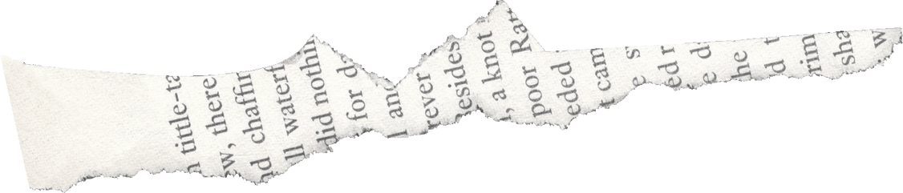
1. Nghệ thuật
- Nghệ thuật đối: đối giữa hình thức, hành động và bản chất, vị trí của các nhân vật.
- Ngôn ngữ: thể hiện sự đả kích, mang tính suồng sã (kiếm ăn, đánh bạc,…)
- Giọng điệu thơ: mỉa mai, châm biếm.

Slide 25
2. Nội dung
- Bài thơ tái hiện lại cảnh cuộc sống – xã hội ở Lai Tân qua chi tiết những quan lại, bộ máy chính quyền ở đây: thối nát, lợi dụng chức quyền để làm hại nhân dân.
- Bài thơ thể hiện tiếng cười châm biếm, đả kích sâu cay đối với những giả dối còn đang tồn tại trong xã hội Lai Tân đương thời.

Slide 26
3. Cách đọc hiểu thơ trào phúng
- Xác định được đối tượng trào phúng và tiếng cười trào phúng (hài hước, mỉa mai, châm biếm, đả kích)
- Xác định nghệ thuật xây dựng tiếng cười trào phúng: nói quá, ẩn dụ,…
- Liên hệ, thay đổi cách sống, cách nhìn nhận vấn đề.

Slide 27


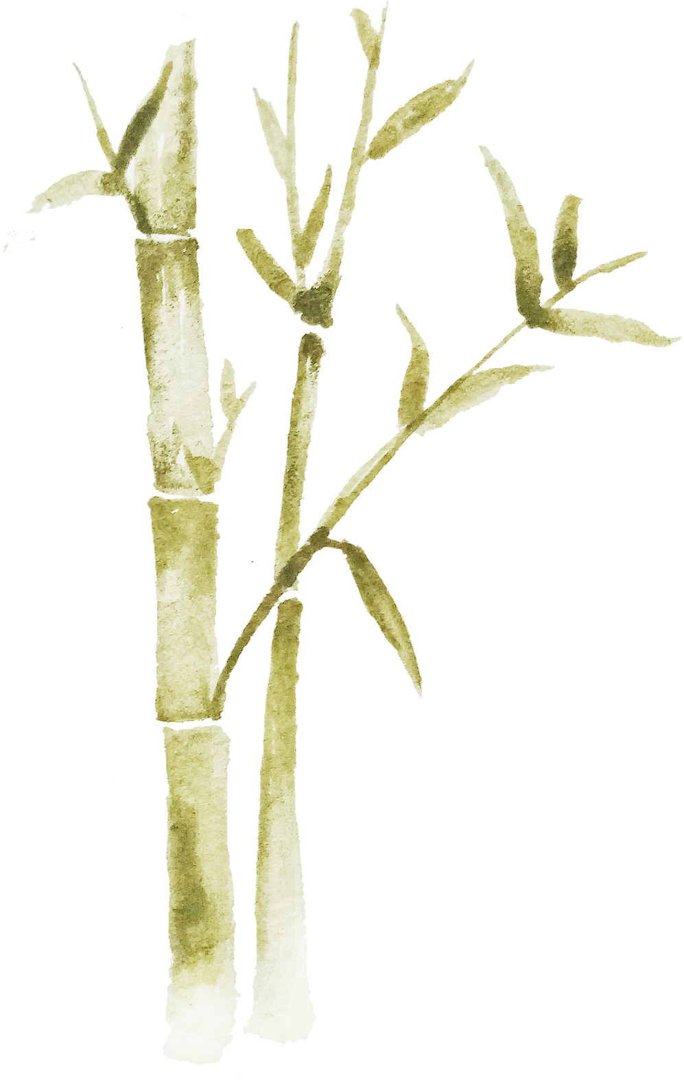

Slide 28



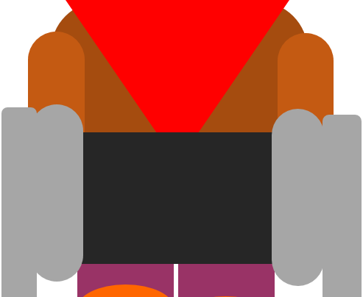


TRÒ CHƠI
ĐÀO VÀNG
BẮT ĐẦU

Slide 29



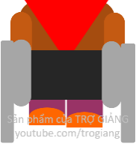



100$
150$
50$
20$
10$
100$
10$
150$
50$
20$
Tiếp tục bài học

Slide 30

Sắc thái châm biếm, mỉa mai của bài thơ thể hiện ở câu thơ nào?
A. Ban trưởng nhà lao chuyên đánh bạc.
B. Giải người, cảnh trưởng kiếm ăn quanh.
C. Chong đèn, huyện trưởng làm công việc.
D. Trời đất Lai Tân vẫn thái bình.

Slide 31
Ban trưởng ở nhà lao Lai Tân có tật xấu nào?
A. Háo sắc.
B. Hút thuốc phiện
C. Đánh bạc.
D. Ăn hối lộ

Slide 32
Ý nghĩa của câu thơ “Trời đất Lai Tân vẫn thái bình” là gì?
A. Khen ngợi những việc làm của quan lại Lai Tân.
B. Ca ngợi sự cần mẫn “làm công việc” của huyện trưởng.
C. Thể hiện sự phê phán, mỉa mai của tác giả.
D. Phản ánh hiện thực xã hội Lai Tân thái bình

Slide 33
Nhà thơ tố cáo tội nào của tên huyện trưởng ?
A. Đánh bạc
B. Vòi vĩnh, nhũng nhiễu, ăn hối lộ
C. Quan liêu, vô trách nhiệm
D. Ăn cắp

Slide 34
Câu thơ cuối của bài thơ bộc lộ thái độ gì của tác giả?
A. Châm biếm, đả kích, mỉa mai
B. Ca ngợi, tự hào
C. Trân trọng, biết ơn

Slide 35



Viết đoạn văn (khoảng 7 - 9 câu) làm rõ chất trào phúng nhẹ nhàng mà sâu cay của bài thơ Lai Tân qua lời nhận xét: “Trời đất Lai Tân vẫn thái bình”.

Slide 36
Viết đoạn văn (khoảng 7 - 9 câu) làm rõ chất trào phúng nhẹ nhàng mà sâu cay của bài thơ Lai Tân qua lời nhận xét: “Trời đất Lai Tân vẫn thái bình”.
Mở đoạn | Giới thiệu bài thơ. Giới thiệu câu thơ cuối: “Trời đất Lai Tân vẫn thái bình".
Thân đoạn | - Phân tích ý nghĩa thực của từ “thái bình” (theo nghĩa từ điển) - Phân tích những biểu hiện của “thái bình” trong bài thơ. - Rút ra giọng điệu mỉa mai, châm biếm
Kết đoạn | Khẳng định sự cần thiết của câu thơ cuối, qua đó nhấn mạnh sắc thái trào phúng sâu cay của văn bản.

